Slide 1
모바일 프로그래밍
텀 프로젝트 최종 발표

Slide 2



목표 : 잠금화면 메모
메모 텍스트뷰
메모 첨삭
알람
화면 설정
잠금해제
1. 수업 듣기
2. 집에 가기
3. 과제 하기
4. 잠 자기
작성

Slide 3
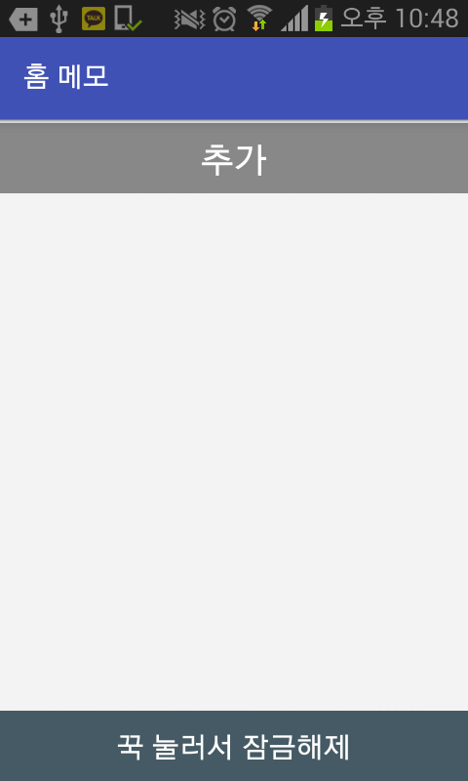
결과
메모 텍스트뷰
메모 첨삭
잠금해제

Slide 4
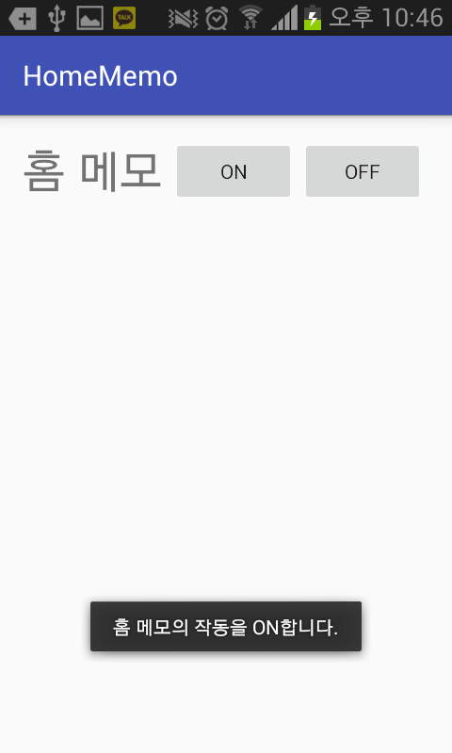
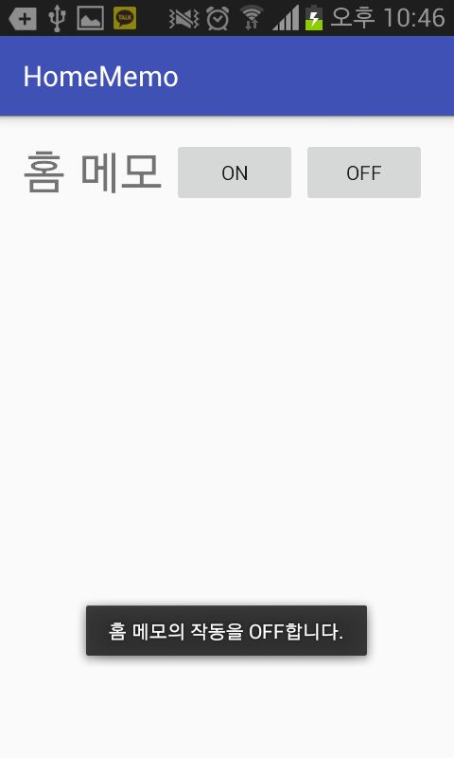
설정

Slide 5
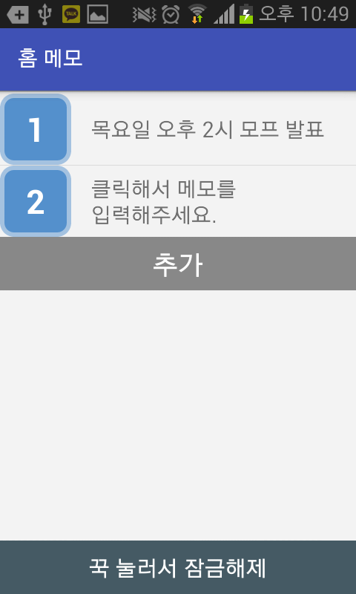
잠금화면
클릭

Slide 6
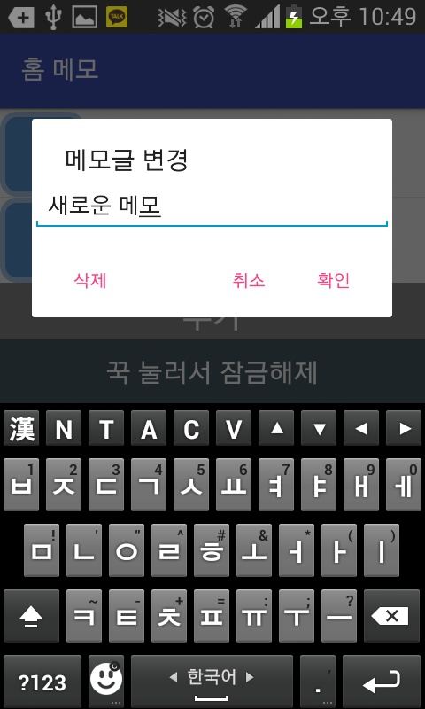
메모 변경

Slide 7
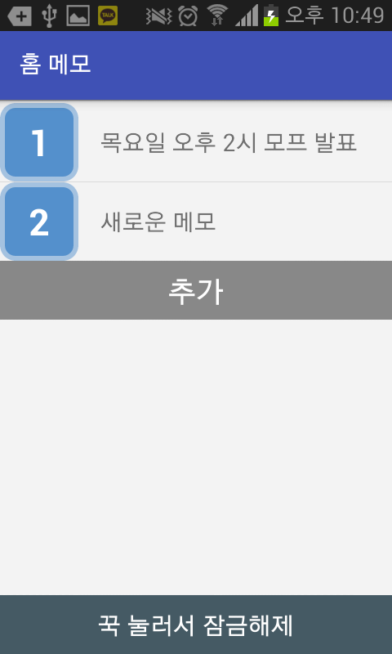
메모 추가
클릭

Slide 8
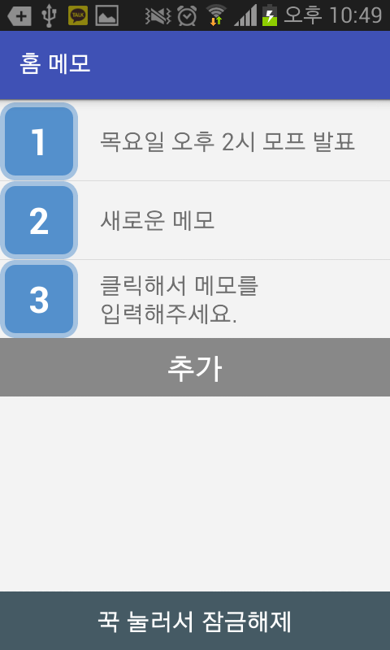
메모 삭제
클릭

Slide 9
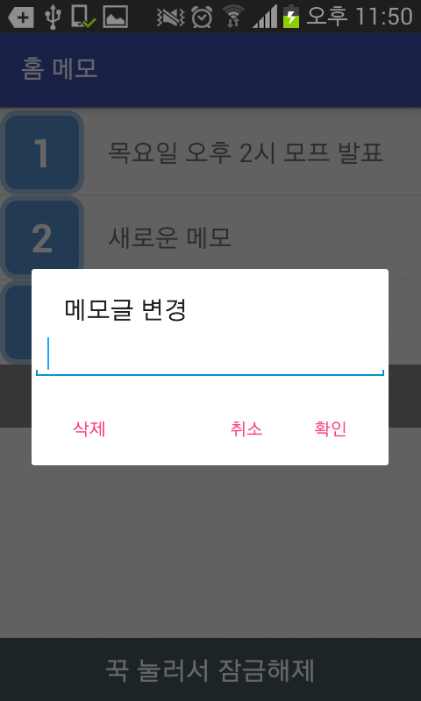
메모 삭제

Slide 10
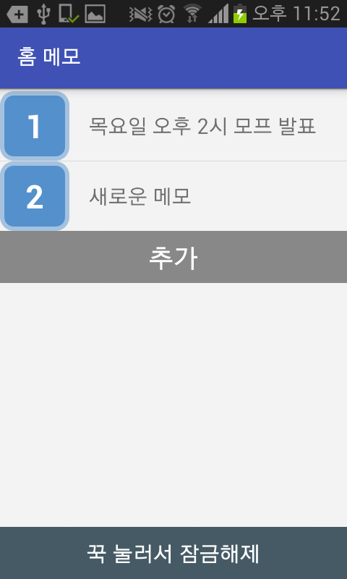
잠금해제
롱클릭

Slide 11
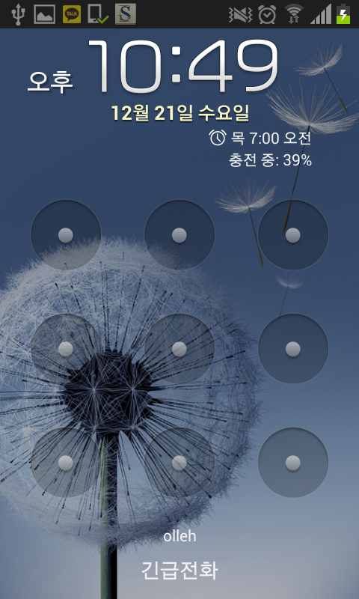
잠금해제

Slide 12
감사합니다.

